Slide 1
WAS IST EIN DNS SERVER UND EIN DNS RESOLVER? WIE FUNKTIONIERT DIE DNS-AUFLÖSUNG?
NAME: JÖRN WALTER
DATE: AUGUST - 2024

Slide 2

EINFÜHRUNG IN DNS
GRUNDLAGEN DES DNS
Das Domain Name System (DNS) ist ein hierarchisches und dezentrales Namenssystem, das zum Verwalten von Domainnamen im Internet oder in einem privaten Netzwerk verwendet wird. Es wandelt leicht merkbare Domainnamen in IP-Adressen um und ermöglicht es Benutzern, mit Webseiten und Diensten im Internet zu interagieren.

Slide 3
DNS-KOMPONENTEN
DNS-SERVER
DNS-RESOLVER
DNS-ZONEN
DNS-Server sind verantwortlich für die Beantwortung von DNS-Anfragen. Sie speichern und verteilen DNS-Informationen und spielen eine zentrale Rolle im DNS-Auflösungsprozess. Bekannte DNS-Servertypen sind Root-Server, Top-Level-Domain-Server und Authoritative-Server.
DNS-Resolver, auch Auflösungsklienten genannt, fungieren als Vermittler zwischen Benutzeranfragen und den DNS-Servern. Sie durchsuchen zwischengespeicherte Daten oder fragen DNS-Server ab, um die benötigten IP-Adressen zu ermitteln.
Eine DNS-Zone ist ein Abschnitt des DNS-Namensraums, der von einem bestimmten DNS-Server verwaltet wird. Jede Zone enthält Datensätze, die Domainnamen zu IP-Adressen zuordnen. Zonen können in kleinere Unterzonen aufgeteilt werden, um die Verwaltung zu erleichtern.

Slide 4

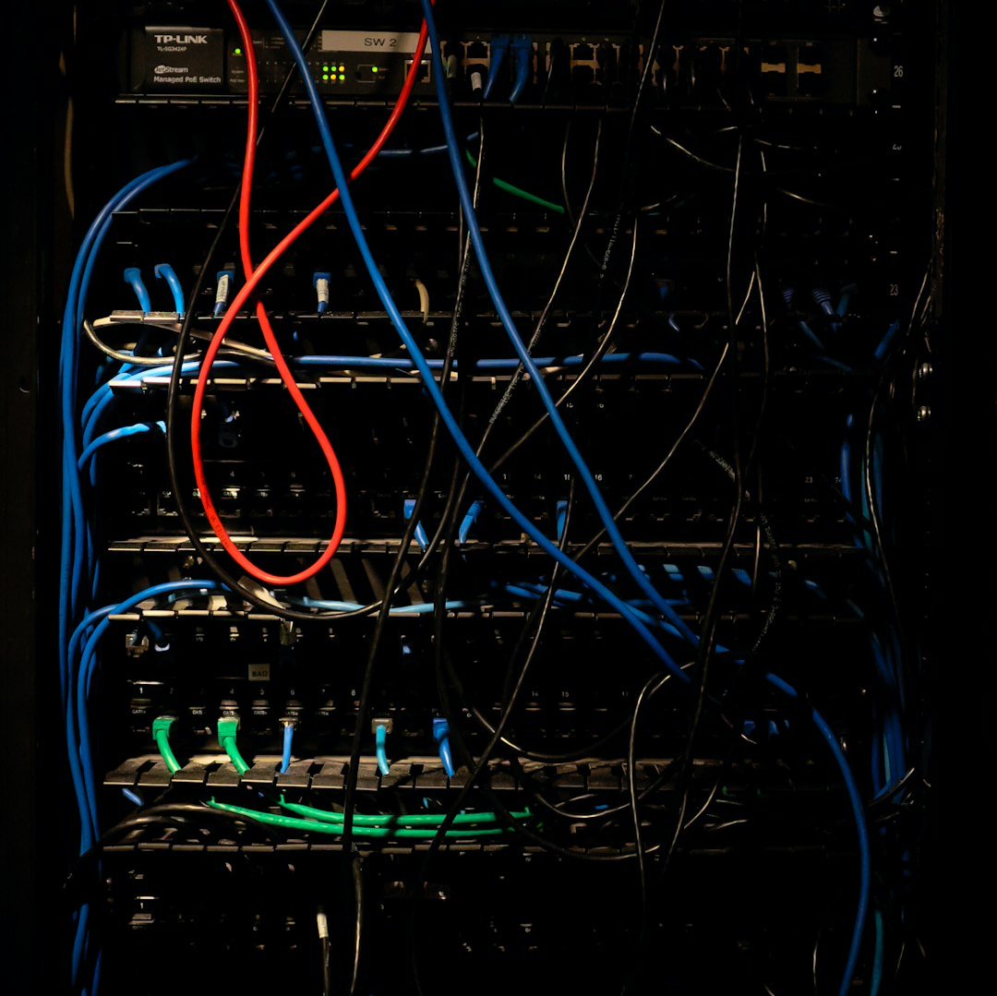
DNS-SERVER
BEDEUTUNG VON DNS-SERVERN
DNS-Server sind unverzichtbarer Bestandteil des Internets. Ohne sie wäre die Navigation im Web extrem erschwert, da Benutzer die numerischen IP-Adressen aller gewünschten Webseiten kennen müssten.
FUNKTION EINES DNS-SERVERS
Ein DNS-Server ist für die Speicherung von DNS-Datensätzen und die Beantwortung von DNS-Anfragen zuständig. Er übersetzt Domainnamen in IP-Adressen und vereinfacht so den Zugriff auf verschiedene Internetressourcen.

Slide 5

DNS-RESOLVER
BEDEUTUNG VON DNS-RESOLVERN
DNS-Resolver sind entscheidend für die schnelle und effiziente DNS-Abfrageverarbeitung. Sie minimieren die Latenz und entlasten DNS-Server, indem sie häufig angefragte Domainnamen cache.
FUNKTION EINES DNS-RESOLVERS
DNS-Resolver empfangen Anfragen von Benutzern und leiten diese an die entsprechenden DNS-Server weiter. Sie durchsuchen auch gecachte Datenbanken nach zuvor gespeicherten Antworten, um Anfragen schneller zu beantworten.

Slide 6

HIERARCHIE DER DNS-SERVER
STRUKTUR UND HIERARCHIE
Die DNS-Hierarchie beginnt mit den Root-Servern auf der obersten Ebene, gefolgt von den Top-Level-Domain-Servern (TLD-Server) und den Authoritativen Servern. Diese Struktur ermöglicht die effektive Verteilung und Verwaltung von DNS-Datensätzen weltweit.

Slide 7

WIE FUNKTIONIERT DIE DNS-AUFLÖSUNG?
DNS-AUFLÖSUNGSPROZESS
Die DNS-Auflösung beginnt, wenn ein Benutzer eine URL in seinen Browser eingibt. Der DNS-Resolver sendet eine Anfrage an den DNS-Server, um die entsprechende IP-Adresse zu ermitteln. Daraufhin wird eine Kaskade von Anfragen durch die DNS-Hierarchie ausgelöst, bis die benötigte IP-Adresse gefunden und dem Benutzer zurückgegeben wird.

Slide 8
DNS-AUFLÖSUNGSPROZESS IM DETAIL
ANFRAGE VOM BENUTZER
WEITERLEITUNG DURCH ROOT-SERVER
ANTWORT VOM AUTHORITATIVEN SERVER
Der Prozess startet, wenn ein Benutzer eine URL eingibt. Der DNS-Resolver empfängt diese Anfrage und sucht nach gecachten Daten oder sendet die Anfrage weiter an Root-Server.
Die Root-Server analysieren die TLD und leiten die Anfrage an die entsprechenden Top-Level-Domain-Server weiter. Diese Server kennen die IP-Adressen der weiteren Schritte.
Die TLD-Server leiten die Anfrage an die zuständigen Authoritativen Server weiter, die die endgültigen DNS-Einträge enthalten. Die IP-Adresse wird dann an den DNS-Resolver zurückgegeben und dem Benutzer präsentiert.

Slide 9


FORWARD UND REVERSE DNS
REVERSE DNS
Im Gegensatz dazu wandelt Reverse DNS eine IP-Adresse in eine Domain um. Diese Technik wird oft für Netzwerkdiagnosen und Sicherheitsanwendungen verwendet, um die Herkunft einer IP zu ermitteln.
FORWARD DNS
Beim Forward DNS wird eine Domain in eine IP-Adresse aufgelöst. Dies ist der häufigste Typ der DNS-Anfrage und wird verwendet, um Webseiten und Dienste im Internet zugänglich zu machen.

Slide 10
BEISPIEL EINER DNS-ABFRAGE
SCHRITT | BESCHREIBUNG | BEISPIEL
1 | Benutzeranfrage | www.example.com eingeben
2 | Resolver Anfrage | Anfrage an Root-Server weiterleiten
3 | Root-Server Antwort | Weiterleitung an TLD-Server .com
4 | TLD-Server Anfrage | Anfrage an Authoritativen Server für example.com
5 | Authoritativer Server Antwort | IP-Adresse 93.184.216.34 gefunden
6 | Resolver Antwort | IP-Adresse an Benutzer zurückgeben

Slide 11



BEDEUTUNG VON DNS FÜR DAS INTERNET
DNS ALS RÜCKGRAT DES INTERNETS
Das DNS bildet das Rückgrat des modernen Internets, indem es einfache Domainnamen in IP-Adressen übersetzt und somit das Navigieren im Web ermöglicht. Ohne DNS wäre das heutige Internet in der Form, wie wir es kennen, nicht möglich.

Slide 12

DNS-SICHERHEITSASPEKTE
BEDROHUNGEN UND SCHUTZMASSNAHMEN
DNS ist anfällig für verschiedene Angriffe wie DDoS, MITM und Cache Poisoning. Um solche Bedrohungen zu verhindern, sind robuste Sicherheitsmaßnahmen wie die Verwendung von DNSSEC, Firewalls und regelmäßigen Updates erforderlich.
DNSSEC
DNSSEC (Domain Name System Security Extensions) fügt dem DNS-Protokoll eine Sicherheitsschicht hinzu, indem es DNS-Antworten digital signiert. Dies hilft, DNS-Spoofing und Cache Poisoning zu verhindern.

Slide 13

ZUKUNFT VON DNS-TECHNOLOGIEN
ERWEITERUNGEN UND ENTWICKLUNGEN
Zukünftige Entwicklungen in DNS-Technologien umfassen verbesserte Sicherheitsprotokolle, schnellere Auflösungszeiten und bessere Datenschutzmaßnahmen. Technologien wie DNS-over-HTTPS (DoH) und DNS-over-TLS (DoT) bieten zusätzlichen Schutz und Privatsphäre.

Slide 14


DNS UND DATENSCHUTZ
LÖSUNGEN UND MASSNAHMEN
Lösungen wie DNS-over-HTTPS (DoH) und DNS-over-TLS (DoT) verschlüsseln DNS-Anfragen und schützen so die Privatsphäre der Benutzer. Diese Technologien bieten eine zusätzliche Sicherheitsschicht und sind zunehmend im Einsatz.
PRIVACY CONCERNS
Die traditionelle DNS-Abfrage ist unverschlüsselt, sodass potenziell dritte Parteien mitlesen können. Dies hat Bedenken hinsichtlich des Datenschutzes bei Benutzern aufgeworfen.

Slide 15

ZUSAMMENFASSUNG UND FRAGEN
HAUPTPUNKTE UND DISKUSSION
Zusammenfassung der wichtigsten Aspekte der DNS-Funktionalität und Sicherheitsmerkmale. Offene Fragen und Diskussion über spezifische Anliegen und Anwendungen des DNS im modernen Internet.

